Slide 1
自然辩证法概论
北京交通大学马克思主义学院
赵 伟

Slide 2
绪 论

Slide 3
绪论主要内容
一、自然辩证法的学科性质
二、自然辩证法的研究内容
三、自然辩证法的历史发展
四、自然辩证法与中国创新型国家建设

Slide 4
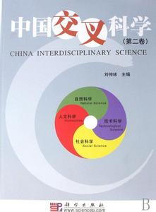
一、自然辩证法的学科性质
自然辩证法就其学科性质而言，是一门自然科学、社会科学和思维科学相交叉的带有哲学性质的学科。

Slide 5
自然辩证法站在世界观、认识论、方法论的高度，从整体上研究和考察包括天然自然和人工自然在内的自然的存在和演化规律，以及人通过科学技术活动认识自然和改造自然的普遍规律；研究作为中介的科学技术的性质与发展规律；研究科学技术和人类社会之间相互关系的规律。
自然辩证法具有综合性、交叉性和哲理性的特点。

Slide 6

自然辩证法明显地区别于自然科学和技术的各门具体学科。它是从具体科学技术认识上升到马克思主义普遍原理的一个中间环节，是联结马克思主义和科学技术的重要纽带。

Slide 7
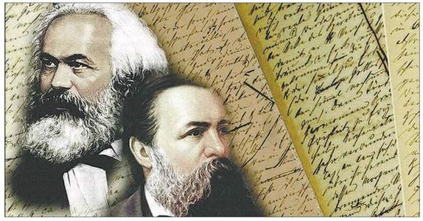
与自然辩证法邻近的学科有自然哲学、科学哲学、技术哲学、科学技术史、科学学、科学社会学等，它们具有不同的学科性质和定位，但在研究领域、方法和目标等方面相互联系和交叉。

Slide 8
二、自然辩证法的研究内容
关于自然辩证法的研究内容，国内学者之间存在不同的认识。
于光远等在《自然辩证法百科全书》中，认为自然辩证法的具体研究内容有五个方面：
一是自然界辩证法，即辩证自然观；
二是自然科学研究的辩证法，即自然科学方法论；
三是自然科学辩证法，即自然科学观；
四是自然科学各部门的辩证法，即各门自然科学哲学；
五是技术辩证法，即技术哲学或技术论。

Slide 9
黄顺基主编《自然辩证法概论》中认为，自然辩证法的研究对象应该是：
自然辩证法乃是马克思主义的重要组成部分,它的研究对象与研究范围涉及如下广泛的领域:自然界-科学-技术-社会。
与此相适应,自然辩证法的体系和主要内容是:自然观-科学观-技术观-科学技术与社会。

Slide 10
曾国屏、高亮华等主编《当代自然辩证法教程》认为，自然辨证的研究范围可以划分为四个基本组成部分：
一是科学技术与自然观；
二是科学与科学方法论；
三是技术与技术方法论；
四是科学技术与社会。

Slide 11
陈凡主编《自然辩证法概论》认为自然辩证法的研究内容就包括四个相对独立的部分：
一是自然观；
二是科学技术工程观；
三是科学技术工程方法论；
四是科学技术工程与社会。

Slide 12
教育部修订的《自然辩证法概论》教学大纲认为，自然辩证法的研究内容包括五个相对独立的部分：
一、马克思主义自然观；
二、马克思主义科学技术观；
三、马克思主义科学技术方法论；
四、马克思主义科学技术社会论；
五、中国马克思主义科学技术观

Slide 13
三、自然辩证法的历史发展
(一)自然辩证法前史
1.自然辩证法形成以前，人类曾以自然哲学的形式，形成对自然自发的唯物主义和朴素的辩证法的理解。早期关于自然的思考，具有浓厚的直观、思辨和猜测的性质。
2.近代初期科学发展形成了以力学为模式解释宇宙、世界的机械自然观，虽然其本质是唯物论的，但具有机械决定论和形而上学的特征。

Slide 14
四、自然辩证法的历史发展
（二） 自然辩证法的创立
1、自然科学与哲学共同进展的产物
从19世纪30年代末到70年代，在自然科学的各个领域相继涌现出一系列新的发现，细胞学说、能量守恒与转化定律、生物进化论等决定性的重大发现以及自然科学的其他成就，越来越深刻地揭示出了自然界的辩证法。这就使得：一方面，有可能在这种接连而来的发现的纷乱状态中建立起联系，从而使它们条理化；另一方面，自然科学除了从形而上学思维复归到辩证思维，已经没有其他出路。

Slide 15
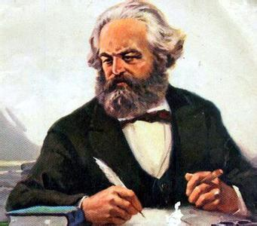
在历史发展的这种必然进程中，也为了适应自然科学和哲学发展的需要，马克思和恩格斯总结和概括了当时自然科学以及技术发展的最新成就，批判地继承了哲学史上的宝贵遗产以及人类文明史中一切有价值的成果，特别是吸取了黑格尔哲学中辩证法的合理内核，并在唯物主义的基础上对它加以革命的改造，才在他们建立和完善马克思主义哲学体系的过程中创立了自然辩证法。

Slide 16
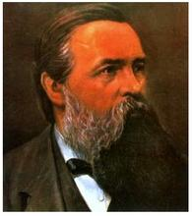
恩格斯说过：“马克思和我，可以说是从德国唯心主义哲学中拯救了自觉的辩证法并且把它转为唯物主义的自然观和历史观的唯一的人；可是要确立辩证的同时又是唯物主义的自然观，需要具备数学和自然科学的知识。”

Slide 17
2、自然辩证法的创立
（1）1858年，恩格斯在给马克思的信中提及自然科学理论中体现出自然界的辩证性质。
（2）1873年，恩格斯致信马克思提出对自然的辩证法的理论构想，是《自然辩证法》一书写作的起点。

Slide 18
（3）1873年5月——1883年3月，恩格斯写作了有关自然哲学的一系列手稿，包括“自然科学的历史发展”、“自然科学和哲学”、“自然界的辩证法”、“认识自然的辩证法”、“物质的运动形式”、“数学和各门自然科学中的辩证法”、“劳动在从猿到人的转变中的作用”等，1885—1886年又作了个别补充，总共181篇论文和札记。

Slide 19
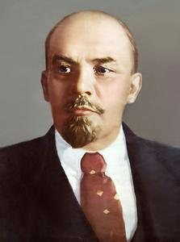
（三） 自然辩证法学科的发展
1、列宁的贡献。19世纪末、20世纪初，在科学技术方面取得了X射线、放射性和电子等一系列重大发现，这在现代物理学领域提出了许多重大理论问题，导致了世纪之交的物理学革命，围绕这些问题展开了一场两条哲学路线的斗争。列宁在《唯物主义和经验批判主义》等著作中及时总结和概括自然科学的这些崭新成果，对自然辩证法的发展作出了崭新的贡献。

Slide 20

2、前苏联的贡献。上个世纪二十年代，前苏联在整理《马恩全集》的时候，为全面构成马克思主义对人类社会和自然的理论体系，对恩格斯“1873-1883年自然哲学手稿”进行了总结整理，以《自然辩证法》为名于1925年以德文原文和俄文译文对照的形式出版。

Slide 21

3、多译文出版。《自然辩证法》的日文版(1929年)、中文版(1929年)、英文版(1939年)等多种文字的版本相继面世。这部著作的出版，促进了自然辩证法在苏联和世界的广泛传播。

Slide 22

4、研究的兴起。从20世纪30年代中期，美国、英国、法国的一些科学家和哲学家也致力于自然辩证法的研究并发表了一些重要论著。这些研究突破了以往对科学技术的研究界限，形成了科学学、科学社会学、技术社会学等一些新的哲学社会学学科，表现出马克思主义自然辩证法的重要指导作用。

Slide 23
5、科学的推进。20世纪现代科学革命及其带动的现代技术革命、产业革命为自然辩证法理论研究充实了研究证据扩展了研究视域、丰富了研究内容、夯实了学科基础，涌现了科学技术史、科学哲学、技术哲学、工程哲学、科学社会学和技术社会学、科学技术与社会（STS）等新学科。

Slide 24
（四）自然辩证法在中国的发展
自然辩证法在中国的传播和发展，是同马克思主义在中国的传播和发展相伴随的。早在20世纪30年代末，我国就出现了学习和研究自然辩证法的组织，促进了自然辩证法在中国的传播。
在中国现代化进程中，自然辩证法从理论与实际的结合上不断丰富自己的内容，扩展自己的研究领域，并不断更换着存在的形态，在理论上不断走向成熟（中国化）。

Slide 25
1、发展进程
（1）新中国建国初期，《自然辩证法》等著作，特别是《劳动在从猿到人转变过程中的作用》这篇文章就为人们广为学习。在第一个五年计划期间，自然辩证法的发展被列为科学技术发展的一个组成部分，不仅介绍了苏联自然辩证法方面的研究成果，制定了我国自然辩证法发展远景规划，并通过召开全国范围的座谈会等形式，在全国推广自然辩证法。随后许多省市成立了自然辩证法研究会，积极开展自然辩证法的学习和研究。从1961年起，招收了研究生。

Slide 26
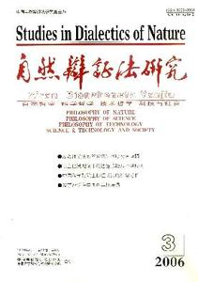
（2）改革开放以来，自然辩证法紧密结合中国现代化建设，开始了建制化过程，1978年成立中国自然辩证法研究会，在北京举办了全国自然辩证法第一次讲习会，进而创办了《自然辩证法通讯》、《自然辩证法研究》等学术刊物。

Slide 27
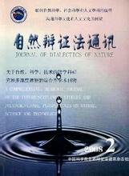
（3）上个世纪80年代中期，新技术革命的冲击波震撼着整个世界，各个国家纷纷制定对策，各个领域的学者热烈地讨论，为自然辩证法研究打开了新的局面，它把研究扩展到科技发展战略、科学技术与经济发展、科技政策、科技工作管理、科学技术与人类文明、批判分析当代各种关于科学技术与社会的思潮等重大课题上，出现了自然辩证法研究的热潮，表现出蓬勃发展的态势。

Slide 28
2、独特的学科、学会地位
  自然辩证法学会是中国科协直属一级学会。
科学技术哲学在我国是哲学一级学科下的二级学科。
  我国学科门类划分：哲学、经济学、法学、教育学、文学、历史学、理学、工学、农学、医学、军事学、管理学。
哲学二级学科：马克思主义哲学 、中国哲学 、外国哲学、伦理学、美学、逻辑学、宗教学、科学技术哲学。

Slide 29
3、理论特色
第一，形成了系统的自然辩证法理论体系。改革开放以来，自然辩证法在中国作为一个学科得到了真正发展。1979 年，由孙小礼主持编写的《自然辩证法讲义(初稿) 》的出版，标志着这门学科由分散研究进入到系统发展阶段。

Slide 30
第二，提出了“人工自然”理论。在中国技术哲学研究之初，人工自然概念就进入了研究者们的视角。于光远先生曾于1961年提出了人工自然的概念。陈昌曙先生在20世纪80年代中期，提出要重视人工自然范畴，并对人工自然概念进行了界定，把“人工自然”定义为“经过人类改造、创建、加工过的自然界，是与‘天然自然’相区别的‘第二自然’”，还概括了人工自然的特点和演化规律。后来在1999年撰写的《技术哲学引论》一书中又系统地把人工自然范畴规定为技术哲学的逻辑起点，这是陈昌曙先生对我国技术哲学的重要贡献之一。后来的研究者进一步探讨了人工自然范畴，对这一范畴的内涵、特征、演化规律以及人对人工自然所能施加的控制作了详尽的研究，形成了系统的人工自然理论，成为中国自然辩证法研究的又一理论特色。

Slide 31
第三，突出了自然辩证法的理论教育功能。由于自然辩证法是哲学性质的交叉学科，它从自然科学向社会科学与思维科学渗透，视野广阔，富有启发性，因而自然辩证法课是培养有深厚理论基础、有战略眼光、具备文理综合素质的高级人才的必修课，成为高校硕士研究生的思想理论必选课。

Slide 32
第四，提出“科学、技术、工程”三元论的思想。中国自然辩证法研究会领导下的科学哲学专业委员和技术哲学专业委员会，把科学哲学与技术哲学作为并列的分支学科展开研究，取得很大成绩。在已有的科学与技术二元论研究的基础上，于2004年成立工程哲学专业委员会，开始把工程哲学作为与科学哲学和技术哲学并列的分支学科展开研究。提出并开展“科学、技术、工程”三元论的思想研究是我国自然辩证法研究的重要理论突破。

Slide 33
五、自然辩证法与中国创新型国家建设
中国马克思主义科学技术观：
第一，在坚持全面落实“五位一体”总布局的前提下，把生态文明建设放在突出地位，强调“尊重自然、顺应自然、保护自然的生态文明理念”；
第二，探索马克思主义辩证思维方法的新形式，提出“科学发展观的根本方法是统筹兼顾”的思想；
第三，把科技创新摆在国家发展全局的核心位置，坚持走中国特色自主创新道路，把全社会的智慧和力量凝聚到创新发展上来。

Slide 34
五、自然辩证法与中国创新型国家建设
中国马克思主义科学技术观为人们认识和改造自然，促进科学技术与自然、社会的和谐发展和创新型国家建设提供了重要的思想武器。
建设中国特色的创新型国家，是中国马克思主义科学技术观的具体体现；
提高自主创新能力是中国特色的创新型国家建设的核心，国家创新体系建设是中国特色的创新型国家建设的关键。

Slide 35
思考题
1．简述自然辩证法的基本内容和学科性质。
2．自然辩证法与科学、技术、工程、产业有什么关系？
3．自然辩证法对研究生学习和成长有什么意义？

Slide 36
视频资料
专题电视纪录片《创新中国》（共六集）
http://jishi.cctv.com/special/djsb/cxzgdjsb/

Slide 37
The end,thank you!

Slide 38

全讲结束

